Slide 1
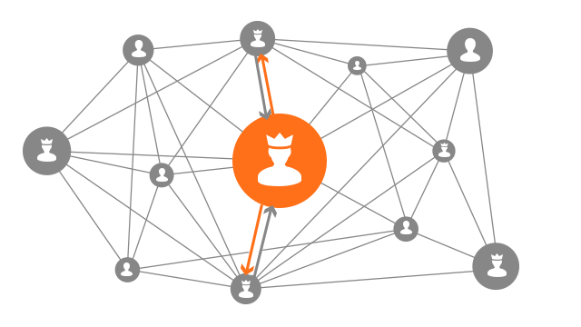
BANCOS DE DADOS
SOCIAIS
31 de Outubro de 2016
BD2 - INE5432
Eduardo Beckhauser Fernando Paladini Sheiny Fabre Almeida

Slide 2
ÍNDICE
Motivação / Introdução
Privacidade em dados sociais
Network Visualization

Slide 3
MOTIVAÇÃOpt. 1
Explosão da interação de pessoas em redes sociais.
Facebook:
500 mil novos usuários por dia.
300 milhões de fotos por dia.
Twitter:
500 milhões de tweets por dia.
Youtube:
300 horas de vídeos enviadas para o Youtube a cada minuto.
3.25 bilhões de horas assistidas a cada mês.
Notes:
Fontes:
https://zephoria.com/top-15-valuable-facebook-statistics/
https://www.brandwatch.com/2016/03/96-amazing-social-media-statistics-and-facts-for-2016/
https://www.brandwatch.com/2016/06/36-youtube-stats-2016/

Slide 4
MOTIVAÇÃOpt. 2
Pesquisas em redes sociais existem antes da própria Internet.
Stanley Milgram, o famoso psicólogo responsável pelo estudo dos
“6 graus de separação”, foi um dos pioneiros nesse tipo de pesquisa.
Atualmente existem aplicações nas áreas mais variadas:
Sociologia
Economia
Psicologia
Política
Etc.

Slide 5
1.
DEFINIÇÕES

Slide 6
O QUE É UMA REDE SOCIAL?
Uma rede de interações ou relacionamentos onde os nós consistem de atores e as arestas são as interações entre esses atores.
Nota-se, portanto, que:
O estudo de redes sociais é de interesse de diversas outras áreas, como por exemplo a sociologia, que estuda interações genéricas entre grupos de atores.
Sites de compartilhamento de conteúdo como Flickr, Youtube e mesmo blogs também podem ser considerados redes sociais.

Slide 7
TIPOS DE ANÁLISES
Que análises podemos realizar sobre dados sociais?

Slide 8
ANÁLISES
QUANTO À PERIODICIDADE
ESTÁTICA
A expansão da rede é demorada: o conteúdo e a estrutura da rede são alterados com baixa frequência. Ex: redes bibliográficas.
DINÂMICA
A expansão da rede acontece em tempo real: o conteúdo e a estrutura da rede podem ser alterados a qualquer momento. Ex: Facebook.

Slide 9
ANÁLISES
QUANTO À FORMA
ESTRUTURAL
A estrutura da rede é analisada para tentar descobrir, por exemplo, nós importantes, comunidades, conexões e regiões em evolução.
DE CONTEÚDO
Análise do conteúdo rico criado na rede: imagens, fotos, textos, etc. são analisados com o objetivo de criar ligações e compreensão acerca da sua natureza.

Slide 10
📖 PROBLEMAS DE ANÁLISE
A verificação de propriedades estruturais de dados sociais é uma importante linha de pesquisa. A quantidade de dados disponíveis agora permite ter análises mais robustas e estatisticamente precisas do que em qualquer outro período da história.
Exemplos de aplicações das análises:
Propagação de informação (divulgação de ideias)
Influência dentro da rede (ISIS, marketing)
Link Inference
Etc.

Slide 11
2.
PRIVACIDADE NAS REDES SOCIAIS

Slide 12
Problema Atual
Usuários não estão conscientes de quem pode acessar seus dados em mídias sociais e como esses dados podem ser utilizados.
Foco em dois cenários:
Violações de privacidade.
Anonimização de dados.
Notes:
Fontes:
https://zephoria.com/top-15-valuable-facebook-statistics/
https://www.brandwatch.com/2016/03/96-amazing-social-media-statistics-and-facts-for-2016/
https://www.brandwatch.com/2016/06/36-youtube-stats-2016/

Slide 13
Violações de Privacidade
Acontece quando um antagonista, aqui chamado de adversário, quer descobrir informações privadas de um indivíduo utilizando dados da rede social.
Esses dados são, normalmente:
Confidenciais.
A revelação desses dados podem acarretar em danos para o usuário ou um aumento da exposição de sua identidade na internet.
Notes:
Fontes:
https://zephoria.com/top-15-valuable-facebook-statistics/
https://www.brandwatch.com/2016/03/96-amazing-social-media-statistics-and-facts-for-2016/
https://www.brandwatch.com/2016/06/36-youtube-stats-2016/

Slide 14
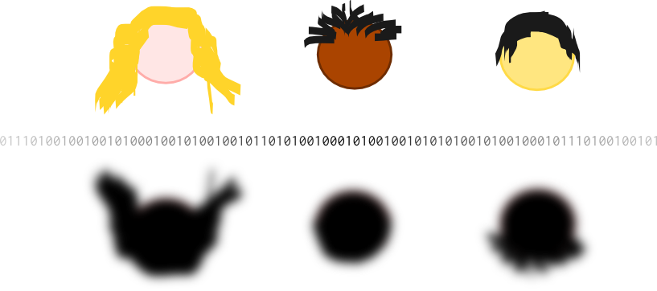
Anonimização de dados:
Preservação da privacidade dos usuários numa mídia social.
Devem ser providos mecanismos que possibilitem o acesso aos dados sem comprometer a privacidade dos usuários em geral.
Notes:
Fontes:
https://zephoria.com/top-15-valuable-facebook-statistics/
https://www.brandwatch.com/2016/03/96-amazing-social-media-statistics-and-facts-for-2016/
https://www.brandwatch.com/2016/06/36-youtube-stats-2016/

Slide 15
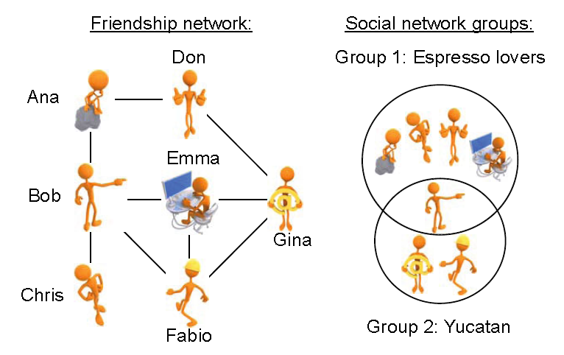
Tipos de network
São dois os tipos principais de networks:
User-user e user-group.
Notes:
Fontes:
https://zephoria.com/top-15-valuable-facebook-statistics/
https://www.brandwatch.com/2016/03/96-amazing-social-media-statistics-and-facts-for-2016/
https://www.brandwatch.com/2016/06/36-youtube-stats-2016/

Slide 16
Representação de Mídias
Sociais
Uma mídia social pode ser representada por um grafo G = (V, Ev, H, Eh) onde:
V é um conjunto de n nodos que representam os perfis de usuários.
Ev é um conjunto de arestas que representam uma relação entre dois nodos. (como por exemplo “amizade”). Também chamado social link.
H representa as preferências do usuário, como suas fotos, grupos, vídeos, etc.
Eh representa a filiação desse usuário à um grupo. Também chamado de affiliation link.
Notes:
Fontes:
https://zephoria.com/top-15-valuable-facebook-statistics/
https://www.brandwatch.com/2016/03/96-amazing-social-media-statistics-and-facts-for-2016/
https://www.brandwatch.com/2016/06/36-youtube-stats-2016/

Slide 17
Violações de privacidade em BDs
Ocorre quando informações privadas de um indivíduo são expostas para alguém que, normalmente, não tenha acesso à mesma, comprometendo sua privacidade.
Dois tipos de violação são estudados:
Divulgação de identidade
Divulgação de atributos.
O artigo ainda apresenta mais duas violações extras, não tão importantes como as duas primeiras:
Vínculo de filiação.
Disclosure.
Notes:
Fontes:
https://zephoria.com/top-15-valuable-facebook-statistics/
https://www.brandwatch.com/2016/03/96-amazing-social-media-statistics-and-facts-for-2016/
https://www.brandwatch.com/2016/06/36-youtube-stats-2016/

Slide 18
Identity disclosure
Ocorre quando alguém é capaz de determinar o mapeamento do perfil V em uma mídia social de um usuário qualquer. A violação pode seguir por uma ou mais definições:
Mapping query: mapeamento de perfil de usuário à um indivíduo.
Existence query: verificar a existência de perfil social para um indivíduo.
Coreference resolution query: para dois perfis quaisquer, verificar se os mesmos se referem à mesma pessoa.
Notes:
Fontes:
https://zephoria.com/top-15-valuable-facebook-statistics/
https://www.brandwatch.com/2016/03/96-amazing-social-media-statistics-and-facts-for-2016/
https://www.brandwatch.com/2016/06/36-youtube-stats-2016/

Slide 19
Identity disclosure
Quebra por mapping query resulta em 100% da violação de identidade.
Nada fácil, pois o adversário deve ter informações que levem ao perfil do requerido usuário.
Uso de cálculos probabilísticos.
Notes:
Fontes:
https://zephoria.com/top-15-valuable-facebook-statistics/
https://www.brandwatch.com/2016/03/96-amazing-social-media-statistics-and-facts-for-2016/
https://www.brandwatch.com/2016/06/36-youtube-stats-2016/

Slide 20
Attribute disclosure
Os atributos são definidos em três tipos:
Atributos de identificação - identifica alguém unicamente (CPF).
Atributos do tipo quasi-identifying - combinação que identifica unicamente uma pessoa (par endereço-nome).
Atributos sensíveis - atributos aos quais os usuários podem querer esconder do público, como filiação política, etc.
Notes:
Fontes:
https://zephoria.com/top-15-valuable-facebook-statistics/
https://www.brandwatch.com/2016/03/96-amazing-social-media-statistics-and-facts-for-2016/
https://www.brandwatch.com/2016/06/36-youtube-stats-2016/

Slide 21
Attribute disclosure
A violação de atributos ocorre quando o adversário é capaz de determinar o valor de um atributo sensível.
A violação de atributos leva à violação de identidade, pois a mesma se torna trivial a partir do conhecimento dos atributos sensíveis do usuário.
Notes:
Fontes:
https://zephoria.com/top-15-valuable-facebook-statistics/
https://www.brandwatch.com/2016/03/96-amazing-social-media-statistics-and-facts-for-2016/
https://www.brandwatch.com/2016/06/36-youtube-stats-2016/

Slide 22
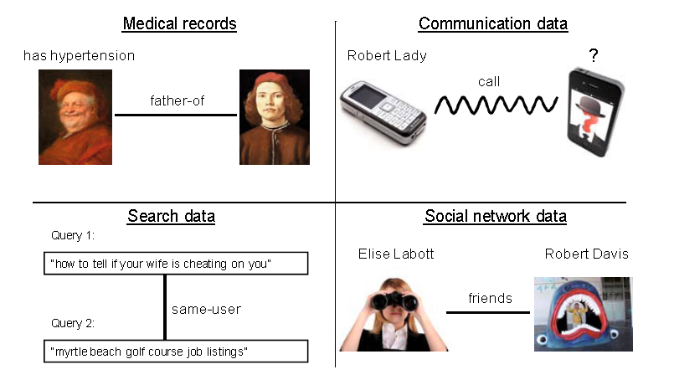
Linking disclosure
Ocorre quando o adversário é capaz de descobrir relações entre dois usuários, a qual deveria ser privada.
Exemplo: descobrir o partido político de um usuário a partir dos amigos do facebook.
Notes:
Fontes:
https://zephoria.com/top-15-valuable-facebook-statistics/
https://www.brandwatch.com/2016/03/96-amazing-social-media-statistics-and-facts-for-2016/
https://www.brandwatch.com/2016/06/36-youtube-stats-2016/

Slide 23
Affiliation link disclosure
Dois usuários podem ser filiados ao mesmo grupo, o que pode, em alguns casos, levar a uma violação de atributos, de vínculos sociais ou até mesmo de identidade.
Filiações podem ser descobertas a partir de pequenas buscas em buscadores quaisquer, onde o adversário liga essas buscas a padrões de comportamento do usuário e aos seus amigos próximos em uma rede social.
Notes:
Fontes:
https://zephoria.com/top-15-valuable-facebook-statistics/
https://www.brandwatch.com/2016/03/96-amazing-social-media-statistics-and-facts-for-2016/
https://www.brandwatch.com/2016/06/36-youtube-stats-2016/

Slide 24
Definições de privacidade
para publicação de dados:
Informações precisam ser devidamente “limpas” antes de serem publicadas a fim de preservar dados confidenciais.
Chamada sanitização, a mesma tem o objetivo de remover atributos de dados que ajudam o adversário a inferir informações sensíveis.
Grande dificuldade em “saber” o que retirar num grafo sem que o mesmo perca conectividade e semântica.
Notes:
Fontes:
https://zephoria.com/top-15-valuable-facebook-statistics/
https://www.brandwatch.com/2016/03/96-amazing-social-media-statistics-and-facts-for-2016/
https://www.brandwatch.com/2016/06/36-youtube-stats-2016/

Slide 25
Definições de privacidade
para publicação de dados:
Uma das saídas é realizar a anonimização de dados.
Informações de identificação são removidas e atributos são perturbados.
Outra saída: prover mecanismo privado de acesso aos dados.
Uso de algoritmos.
Notes:
Fontes:
https://zephoria.com/top-15-valuable-facebook-statistics/
https://www.brandwatch.com/2016/03/96-amazing-social-media-statistics-and-facts-for-2016/
https://www.brandwatch.com/2016/06/36-youtube-stats-2016/

Slide 26

“Our Privacy is Protected to the Extent we Blend in the Crowd.” - Chawla
Notes:
Fontes:
https://zephoria.com/top-15-valuable-facebook-statistics/
https://www.brandwatch.com/2016/03/96-amazing-social-media-statistics-and-facts-for-2016/
https://www.brandwatch.com/2016/06/36-youtube-stats-2016/

Slide 27
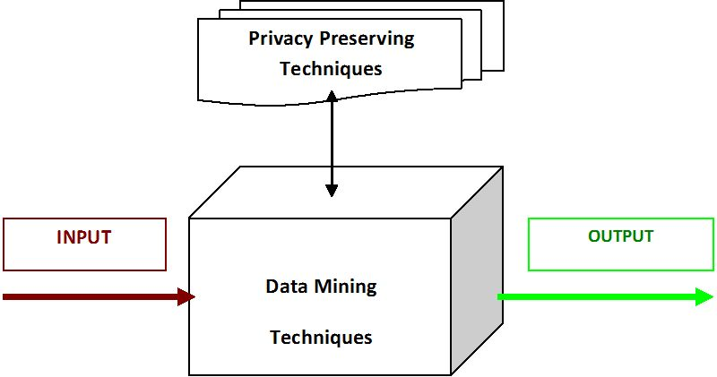
Mecanismos de preservação de privacidade:
Notes:
Fontes:
https://zephoria.com/top-15-valuable-facebook-statistics/
https://www.brandwatch.com/2016/03/96-amazing-social-media-statistics-and-facts-for-2016/
https://www.brandwatch.com/2016/06/36-youtube-stats-2016/

Slide 28
Preservação da privacidade:
Cada mecanismo foi desenvolvido para contra-atacar um ataque em específico.
Consideram anonimização de dados.
Mantém ao máximo a estrutura dos links sociais.
Notes:
Fontes:
https://zephoria.com/top-15-valuable-facebook-statistics/
https://www.brandwatch.com/2016/03/96-amazing-social-media-statistics-and-facts-for-2016/
https://www.brandwatch.com/2016/06/36-youtube-stats-2016/

Slide 29

Técnicas de anonimização:
Modificação de arestas.
Randomização.
Generalização do grafo.
Mecanismos diferencialmente privados.
Notes:
Fontes:
https://zephoria.com/top-15-valuable-facebook-statistics/
https://www.brandwatch.com/2016/03/96-amazing-social-media-statistics-and-facts-for-2016/
https://www.brandwatch.com/2016/06/36-youtube-stats-2016/

Slide 30

3.
Network Visualization

Slide 31
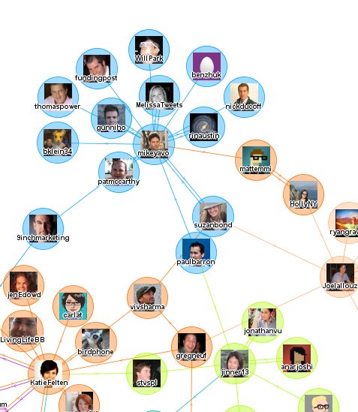
Sociograma
Atores:Vértices
Arestas:Ações
-Cores
-Formas
-Espessura
...

Slide 32

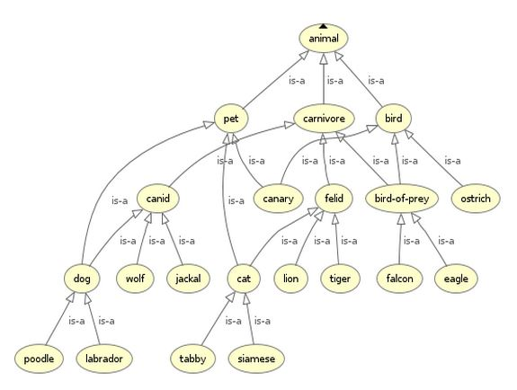
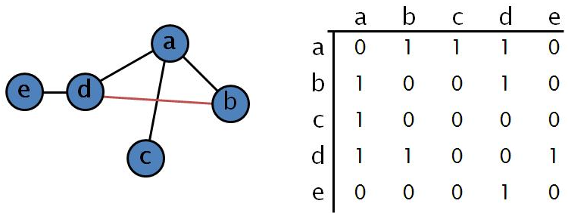
Tempo
-Temporal
-Estatística
-Semantica
-Estrutural

Slide 33
Estrutural
Grafo
Matriz Adjacência

Slide 34
Grafo
1- Bom Posicionamento
2-Layout deve indicar possíveis clusters
3-Posicionamento confiável

Slide 35
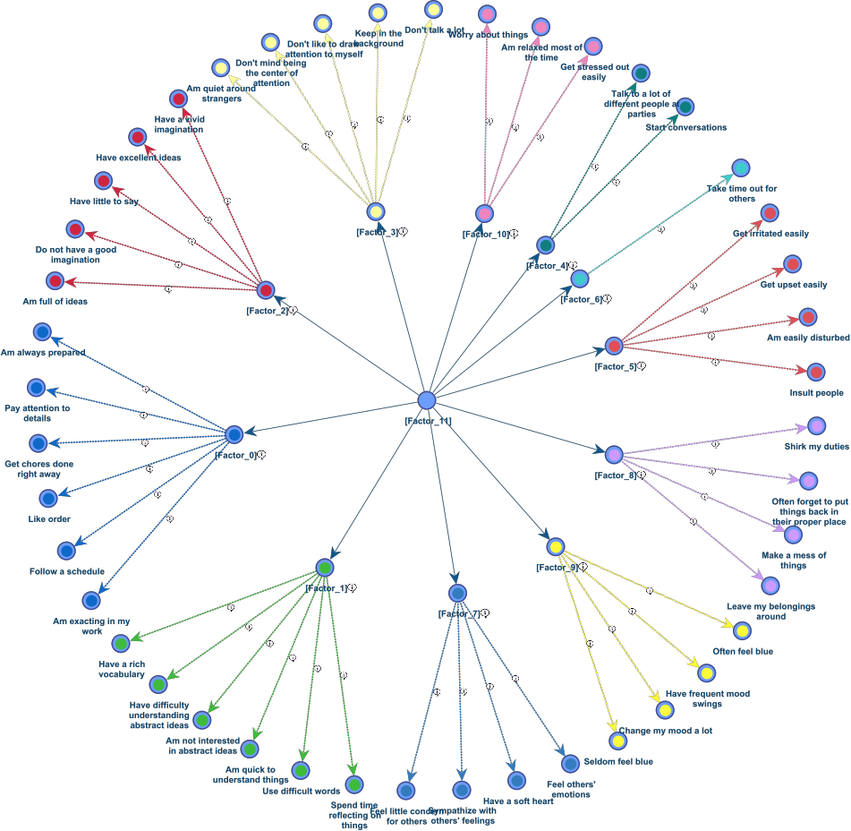
Estrutura Radial
+ Simples
+ Combinada com
outras estruturas
- ↑arestas =↑Desordem

Slide 36
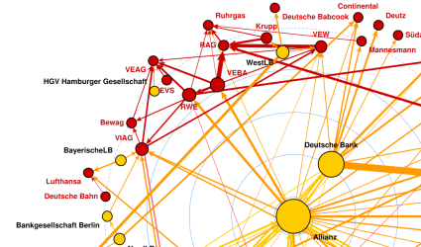
Target Sociogram

Slide 37
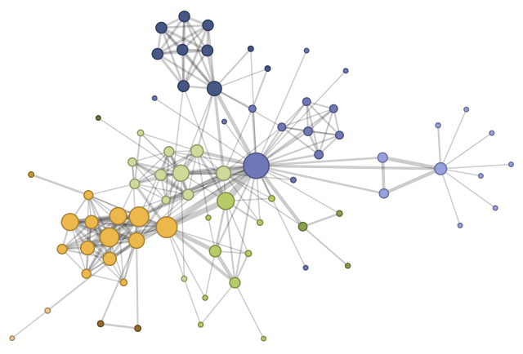
Force-Directed
“Molas”

Slide 38
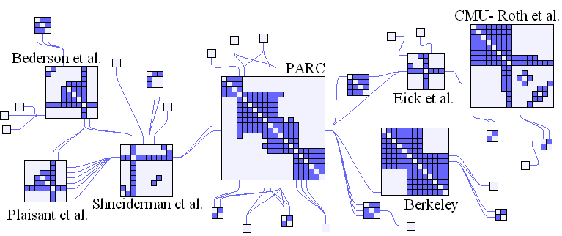
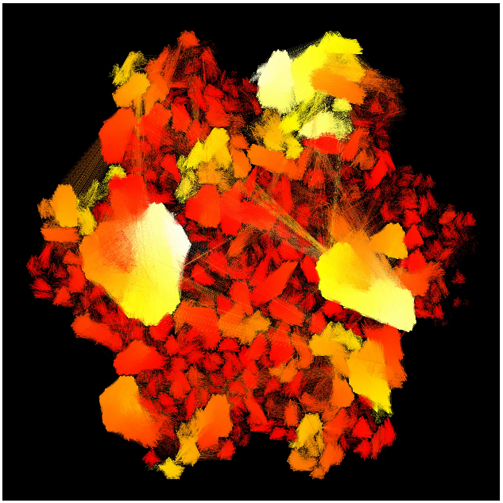
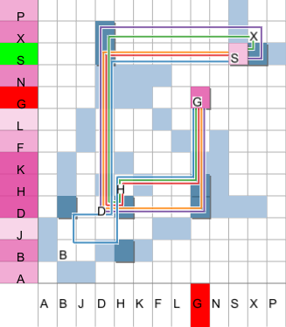
Técnicas Híbridas
Rapid graph layout
Path Visualization
Node-Trix

Slide 39
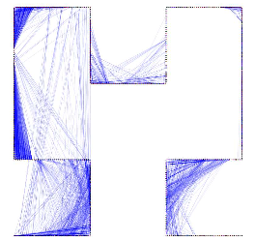
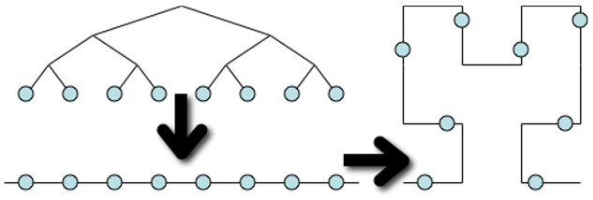
Técnicas Híbridas

Slide 40
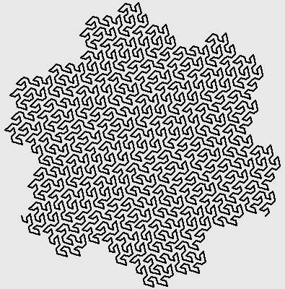

Slide 41
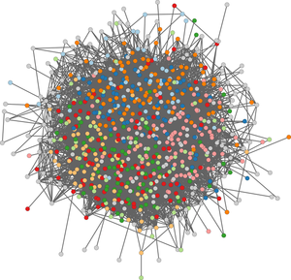
Semântica
↑Network = ↑dificíl visualizar
Relações Explícitas
Semântica
>

Slide 42
Ontologia
Distribuição dos Vértices e Arestas

Slide 43

Temporal
Interações Sociais
dependem do tempo
Como representar o tempo em um espaço 2D?

Slide 44

Flipbooks
Vértices estáticos
Arestas Dinâmicas
Flip book
Tempo

Slide 45

Moves
Vértices Dinâmicos
Arestas Dinâmicas
Tempo

Slide 46
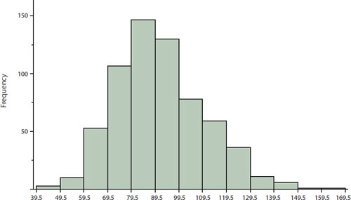
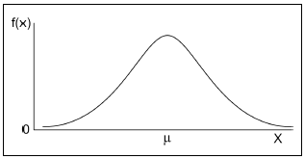
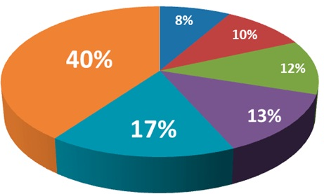
Estatística

Slide 47
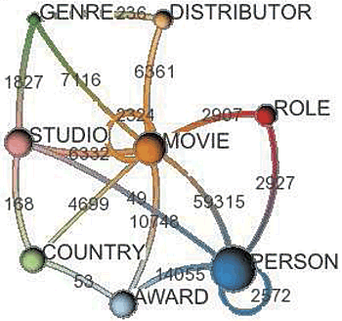
Filtragem Estrutural
e Semântica
com ontologia
8 tipos vértices
Tamanho do vértice = disparidade
Número nas arestas = frequência

Slide 48
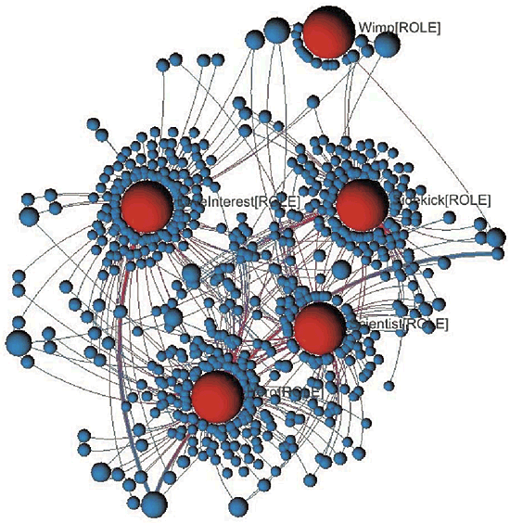
Filtragem por papéis
Crença : Se é um bom ator
Desempenha vários papéis.
herói, cientista, romântico, bobalhão e parceiro.

Slide 49
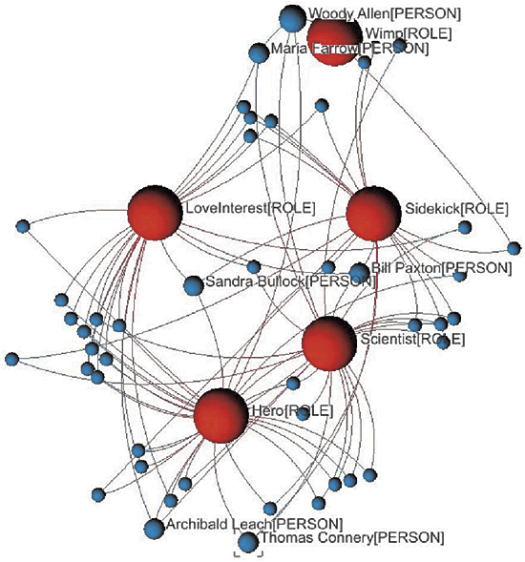
Removendo vértices
irrelevantes
Removendo vértices de grau 1 e arestas duplicadas.

Slide 50
Atores interessantes
Atores interessantes
Woody e Maria estão relacionados

Slide 51
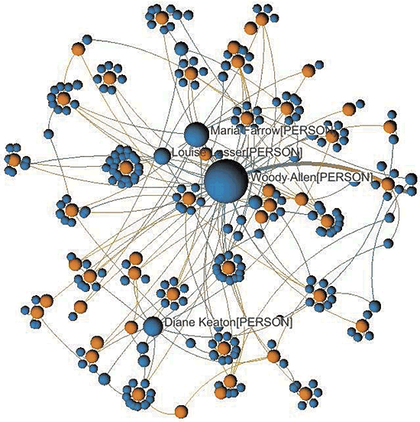
Considerando apenas
woody
Pessoas que trabalharam mais com woody tem vértice maior
Maria e Louise estão conectadas diretamente a Woody

